Slide 1
Filozofia przyrody
Wykład XI: Il metodo scientifico*
Kopernik, Kepler, Galileusz
Prof. dr hab. inż. Grzegorz Karwasz
Uniwersytet Mikołaja Kopernika w Toruniu
*T. C. Oorbit, Galileo: Il metodo scientifico. La natura si scrive con numeri

Slide 2
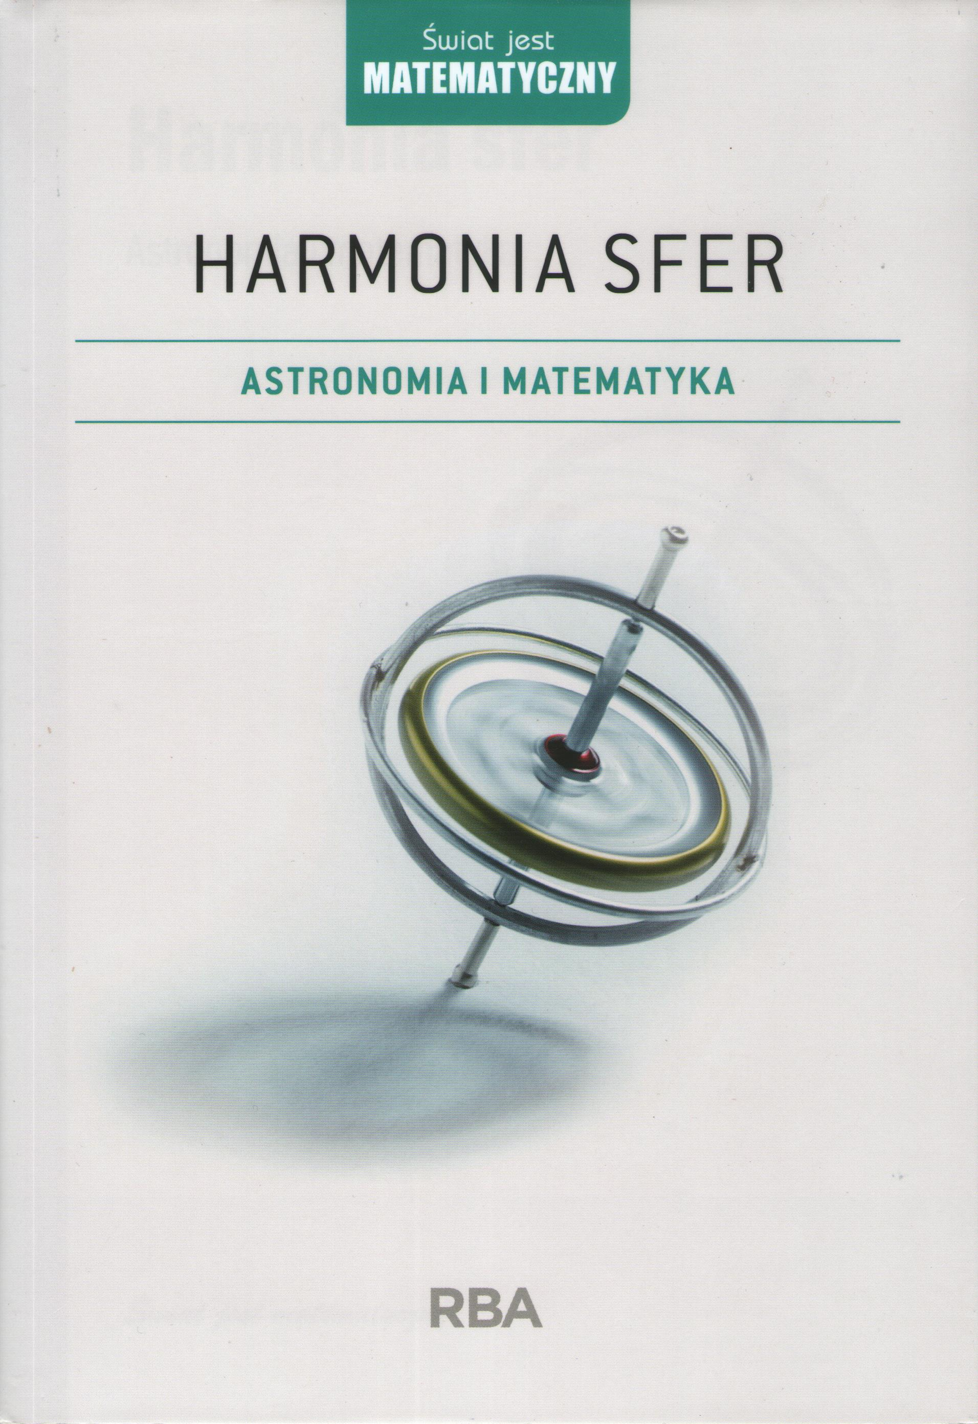
Matematyka, Muzyka, Fizyka,
Astronomia:
Harmonia Mundis
Grzegorz Karwasz
Toruń, 18.03.2025
Rosa Maria Ros

Slide 3

Storica. National Geographic, N. 80, Ottobre 2015
„Prawdę odnajduje się w prostocie, a nie w złożoności i zagmatwaniu rzeczy (Izaak Newon)
«Wszystko jest w harmonii ze wszystkim» (Johannes Kepler)
Badając orbitę Marsa, Kepler zauważył, że z jednej strony planety mają różne okresy obiegu i ich prędkości maleją z odległością. Z drugiej strony, uzmysłowił sobie, że orbity nie mogły być idealnymi kołami: nie było sposobu na uzgodnienie orbit tego typu. Jego idea wszechświata matematycznego rozpadała się na kawałki pod presją faktów. Ale później doszedł do wniosku, że powód ruchu planet nie mógł pochodzić z peryferii kosmosu, jak myślał Arystoteles, ale jego źródłem jest Słońce. Doszedł więc do wniosku, że prędkość ruchu planet była w jakiejś relacji do ich odległości od Słońca,
Robert Corchio Orrit, Galieleo, Il metodo scientifico. La natura si scrive in formule, RBA Italia, 2013, str. 69.

Slide 4
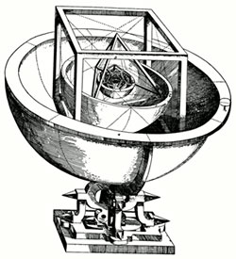
Johannes Kepler: Harmonia Sfer
W „Mysterium Cosmographicum” Kepler nie szukał praw Keplera, ale idealnych nieco zależności rozmiarów orbit od
idealnych, Platońskich brył.
To jeden z najlepszych w historii nauki
przykład, kiedy błędna idea prowadzi
do nieoczekiwanych, genialnych
wniosków i praw.
Kepler (1610):
R³/T² = const
gdzie R jest odległością planety od Słońca
a T – okresem obiegu
http://www.keplersdiscovery.com/Harmonies.html

Slide 5
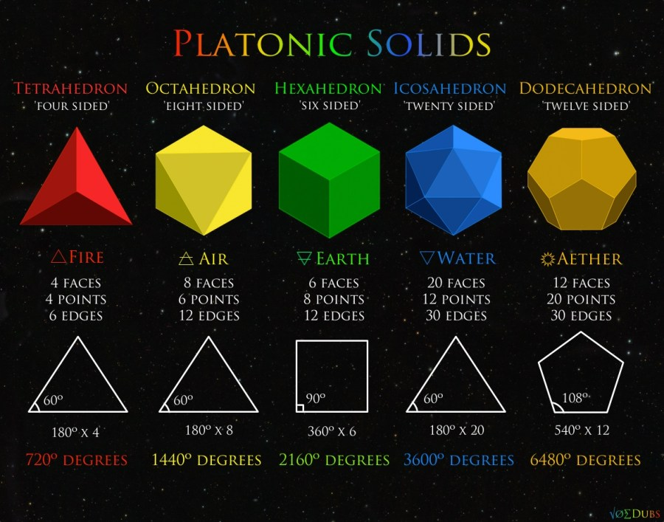
Bryły Platona (Pitagorasa, Keplera)
https://joedubs.com/platonic-solids/

Slide 6
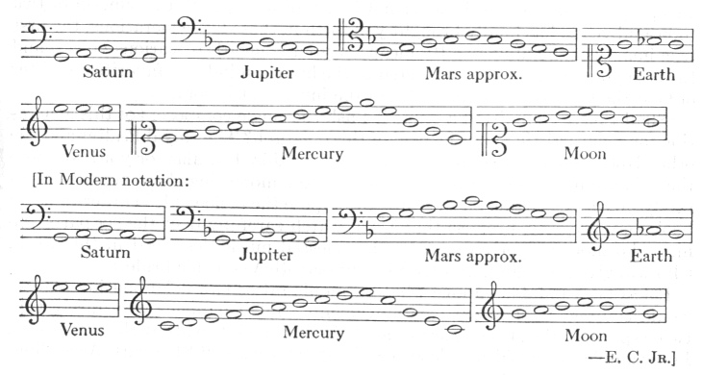
Johannes Kepler: Harmonia Mundi
https://www.youtube.com/watch?v=VUj4IKcE-0o
http://uebergreifen.blogspot.com/2012/10/coltrane-and-kepler.html

Slide 7
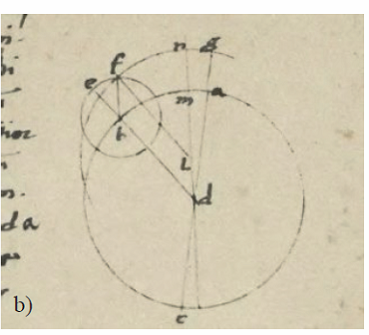
Johannes Kepler (1571-1630)
Kopernik wiedział, że orbity planet nie są idealnymi okręgami (w tym momencie jego system również się komplikował), ale wahał się, czy odrzucić Arystotelesowski idealny ruch kołowy
Zrobił to dopiero Kepler: orbity planet są elipsami
Martina, 12 anni, San Elpidio

Slide 8
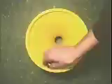
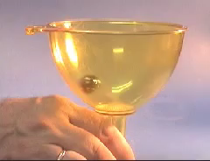
Trzy prawa Keplera
Planety krążą po orbitach eliptycznych, a Słońce znajduje się w jednym (z dwóch) ognisk elipsy
Pola zakreślane przez promień wodzący planety w określonym czasie są stałe (im bliżej Słońca, tym planeta porusza się szybciej)
Stosunek trzeciej potęgi odległości R planet od Słońca do kwadratu okresów obiegu T pozostają - dla wszystkich planet – stałe R³/ T² = const
Dziś wiemy, że trzy prawa Keplera wynikają z prawa grawitacji Newtona: to siła grawitacji (zależna od masy Słońca M i od kwadratu odległości planety od Słońca) F = GMm/R² jest przyczyną ruchu orbitalnego planet.

Slide 9
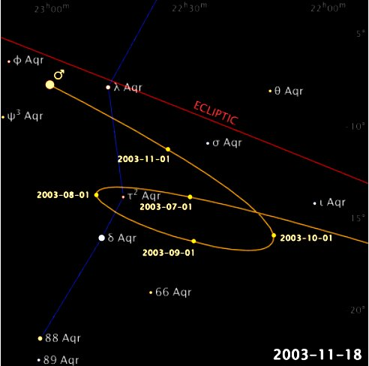
Skąd Kepler wiedział, jak daleko są planety (w porównaniu z odległością Ziemi od Słońca)?
Z wielkości „pętli” zataczanej przez planetę na niebie.
Oczywiście, ta pętla jest pozorna.

Slide 10
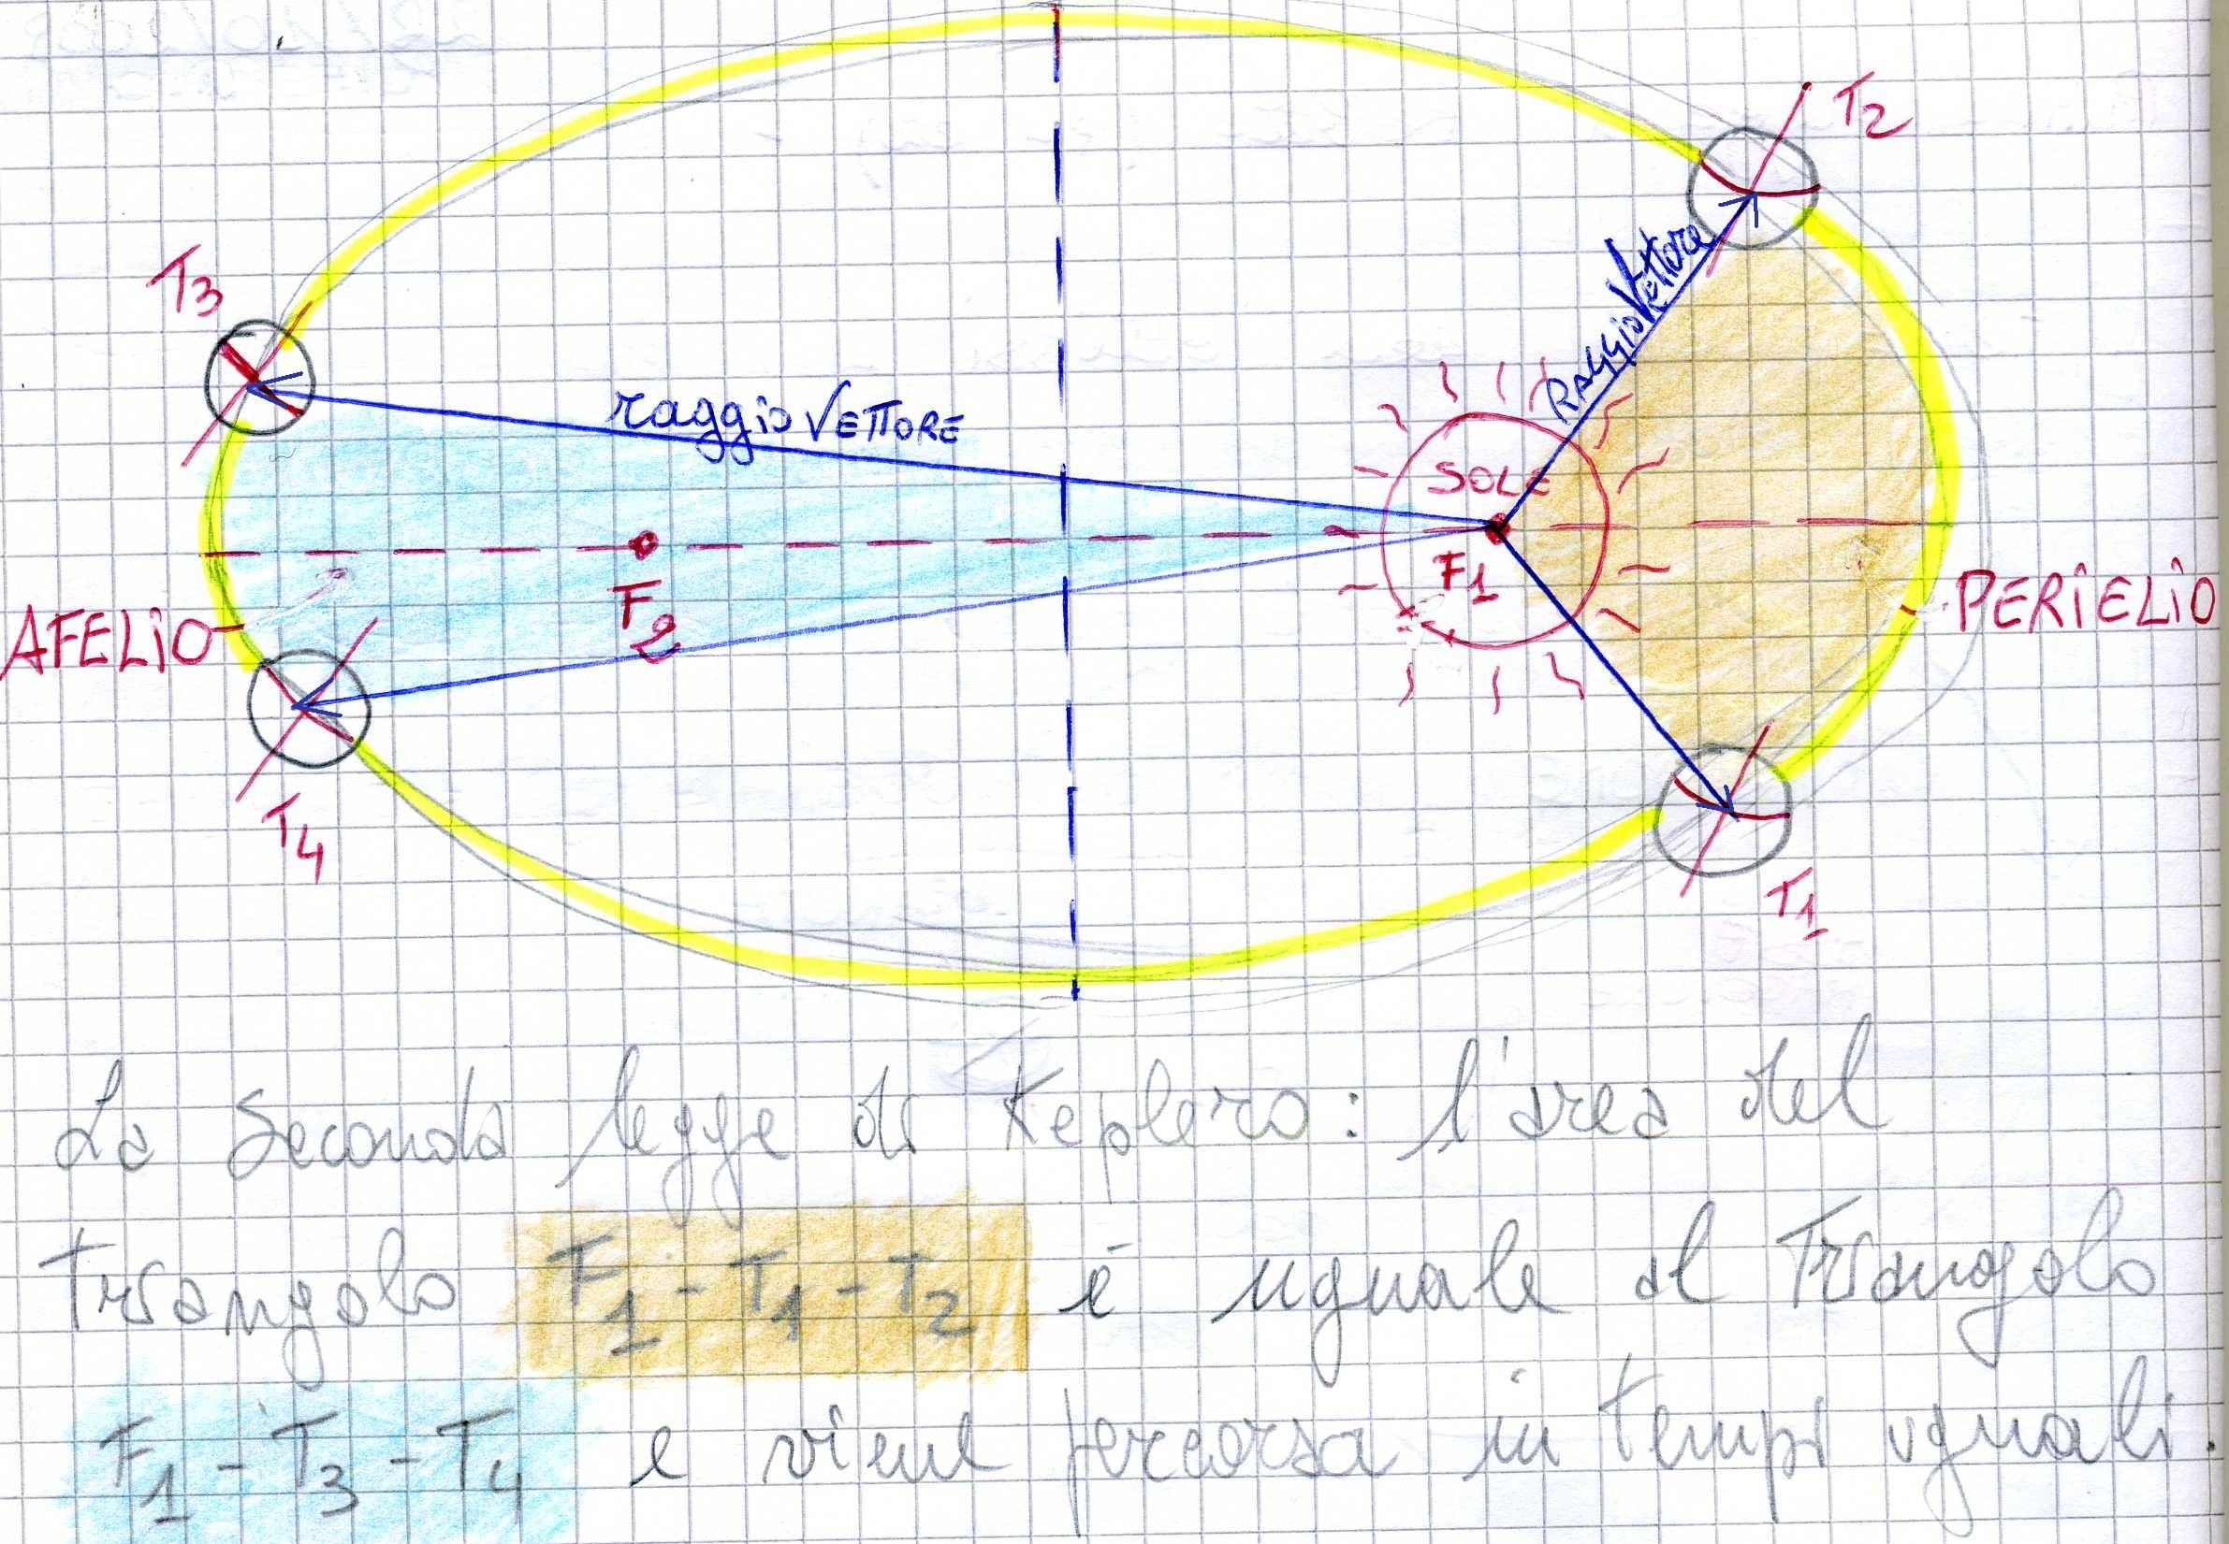
Johannes Kepler: trzy prawa znacznie lepsze niż Harmonia Sfer
I Prawo:
Planety krążą dookoła Słońca po elipsach.
Słońce znajduje się w jednym z dwóch
ognisk elipsy. (A nie w jej środku!)
II Prawo:
Promień „wodzący” planety
w równych czasach zakreśla
równe powierzchnie
(czyli planeta przyspiesza,
kiedy jest bliżej Słońca)
III Prawo:
Sześciany odległości planet od Słońca mają się do siebie
jak kwadraty okresu obiegu.
włoska gimnazjalistka

Slide 11
Johannes Kepler i jego widzenie świata
Cztery wieki temu, wbrew panującym wówczas obyczajom naukowym, Johannes Kepler zaimplementował fizykę do astronomii i wypracował nowy, bardzo skuteczny, sposób dochodzenia prawd o otaczającym świecie, zasadzający się przede wszystkim na empirii. Zaowocowało to wspaniałymi odkryciami, które odmieniły bieg czasów i pozwoliły ludzkości osiągnąć, w trybie niemalże galopującym, obecnie rejestrowany poziom rozwoju cywilizacyjnego. Prawa ruchu planet odkryte przez Keplera, i wyprowadzone z nich przez Newtona prawo powszechnego ciążenia, setki lat później pozwoliły ludzkości zrealizować, roztoczoną przez Keplera w jego dziele Somnium, wizję lądowania człowieka na Księżycu.
Kepler jest wspaniałym przykładem badacza interdyscyplinarnego. Równolegle doskonalił się w zakresie astronomii, matematyki, fizyki i filozofii. Jego rozprawy, oprócz rozważań stricte naukowych, zawierają przemyślenia o charakterze filozoficznym, teologicznym i estetycznym. Zadziwiająca śmiałość myśli Keplera i towarzysząca jej uporczywa praca rachunkowa często skutkowały odkrywaniem nowych prawd o przyrodzie. Kepler wszystko poddawał obliczeniom i nie zostawił idei, dopóki nie wykazał jej słuszności albo fałszywości. W ten sposób doszedł do swoich nieśmiertelnych odkryć. Dociekał istoty rzeczy zadając śmiało pytania „dlaczego?”, a nie tylko „jak?”, jeśli chodzi o procesy zachodzące w przyrodzie
Bogdan Wszołek, Johannes Kepler i jego widzenie świata, Urania – Postępy Astronomii, 4/2021 z podziękowaniami

Slide 12
Johannes Kepler i jego widzenie świata
Kepler był z wykształcenia przede wszystkim teologiem, dlatego jego sposób myślenia był głęboko religijny. Starał się dostrzec Boski zamysł odzwierciedlony w pięknie Wszechświata. Twierdził, że przyroda jest obrazem Stwórcy, lubi prostotę i jedność. Poznawanie przyrody przybliża człowieka do poznania Boga.
W przyrodzie wszystko jest aktywne i potrzebne. Według Keplera, Wszechświat funkcjonuje w sposób harmonijny. Jeśli gdzieś zostanie utracona harmonia, jest ona na powrót odzyskiwana. Chociaż przyroda podporządkowuje się ścisłym prawom fundamentalnym, to jednak pozostawia sobie zawsze pewien margines swobody, pozwalający jej na bieżąco się dostrajać i korygować odstępstwa od idealnej harmonii.
Procesy w przyrodzie realizują się minimalnym wysiłkiem. Cała przyroda jest przeniknięta siłą ożywiającą i zdolnością „odczuwania”. Siły kształtujące w przyrodzie działają nie tylko ze względu na cel, ale także „dla ozdoby”. Człowiek powinien traktować przyrodę z miłością. Zdaniem Keplera, osiągnięcia naukowe są wspólnym dziedzictwem całej ludzkości, nie tylko w zakresie zastosowań praktycznych i czerpania dochodów, ale również dla zachowania światowego pokoju i dla lepszego rozumienia przyrody.
Bogdan Wszołek, Johannes Kepler i jego widzenie świata, Urania – Postępy Astronomii, 4/2021 z podziękowaniami

Slide 13
Johannes Kepler i jego widzenie świata
Powszechne przestrogi przed kalwinistycznymi herezjami pobudziły Keplera do szczegółowego przestudiowania nauczania wszystkich trzech wyznań: katolicyzmu, luteranizmu i kalwinizmu. Studium to, przy jednoczesnej znajomości treści biblijnych oraz filozofii i fizyki Arystotelesa, spowodowało stopniowe odejście Keplera od luterańskich ortodoksyjnych poglądów odnośnie istnienia rzeczywistego ciała i krwi Chrystusa podczas Wieczerzy Pańskiej na rzecz chrystologii kalwinistycznej. Zgodnie z nią świętowanie Wieczerzy znaczy więcej niż przypomnienie zdarzenia, chodzi o duchowe, a nie cielesne, zjednoczenie wiernego z Chrystusem. Kepler nawiązywał z tym do staro kościelnej i jezuickiej tradycji i próbował swoje stanowisko dogłębnie uzasadnić w oparciu o czysto teologiczne pisma. Zasadnicze nauczanie kalwinizmu i katolicyzmu były zdecydowanie przeciwne przemyśleniom Keplera.
W kalwinizmie przede wszystkim nie podobało mu się nauczanie o predestynacji, które było zupełnym odwróceniem Bożego zamiaru stworzenia wolnego człowieka. W katolicyzmie święte uwielbienie dla papiestwa i hierarchii kościelnej stało według Keplera w jawnej sprzeczności z chrześcijańskim sposobem myślenia. W obliczu przekształceń ustawowych regulujących od 1577 roku sprawy wyznaniowe nie zachował się Kepler zgodnie z wolą ustawodawców, ale mając zastrzeżenia do formuł konkordatowych nie podpisał się pod nimi.
Nie ustawą reguluje się wiarę (GK).
Bogdan Wszołek, op. cit.

Slide 14
Johannes Kepler i jego widzenie świata
Poznawanie przyrody przybliża człowieka do poznania Boga . Uznanie Wszechświata jako Boskiego dzieła było wspólną prawdą wiary wielu wyznań – i stąd też możliwość poznawania Boga nie tylko w oparciu o Księgi Objawienia, ale również w oparciu o Księgę Natury. Człowiek, zgodnie ze starym sposobem myślenia, przez poznawanie natury, jako Dzieła Bożego, mógłby z powrotem odzyskać podobieństwo Boże, które utracił przez grzechy.
Według Keplera udaje się to jednak tylko poprzez bardzo dokładne, naukowe, poznawanie natury; ponieważ jako dowód podobieństwa Bożego człowieka trzeba uznać zdolność uchwycenia przez ludzki intelekt geometryczno-harmonicznych zależności przyrodniczych (odblask Bożego Ducha) oraz uczynienie tego w sposób bezsprzecznie dokładny. Dlatego Bóg chce być poznawany poprzez matematyczne treści Księgi Natury. Świat przyrody został powołany do istnienia przez Boga i lepiej niż jakiekolwiek Pisma Święte świadczy o Bogu.
Treści biblijne domagają się usprawiedliwienia empirycznego. Treści przyrodnicze domagają się zrozumienia. To wymaga pracy umysłowej człowieka. Jeśli dzięki tej pracy człowiek lepiej zrozumie przyrodę, to będzie bliższy poznania jej Stwórcy. Bezmyślne życie w żadnym razie nie przybliża człowieka do Boga.
Praca naukowa formą oddawania czci Bogu.
Bogdan Wszołek, op. cit.

Slide 15
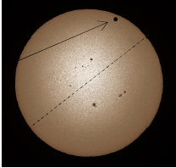
A jakie są „prawdziwe” odległości planet od Słońca?
Ale my mamy inną (tzw. wzór Karwasza)
Merkury: 3/8
Wenus: 3/4
Ziemia: 3/3 (1 a. u. =150 mln km)
Mars: 3/2
… 3
Jowisz 5 (powinno być 6)
Saturn 10 (powinno być 12)
Skąd to? Z kręcenia kosmicznym plackiem, ale tak naprawdę, ciągle czekamy na model
Dziś znamy te odległości z dużą dokładnością
np. z „tranzytu” Wenus na tle Słońca
(Znana jest zależność zwana Titusa-Bodego)
6/6/2012
Cristian Lavarian, Trento

Slide 16
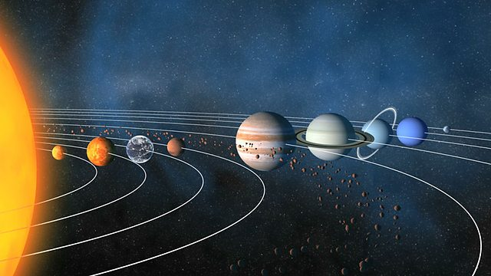
Wiemy więc, jak wygląda Układ Słoneczny (choć nie w skali)
Kopernik: „Saturn jest daleko, a do gwiazd stałych jest jeszcze dużo dalej”
https://tragicocomedia.files.wordpress.com/2015/11/solar-system.jpg

Slide 17
1600: Giordano Bruno
Wielość Wszechświatów
Idea powróci u Leibniza dziś: Max Tegmark

Slide 18
1600: Giordano Bruno

Slide 19
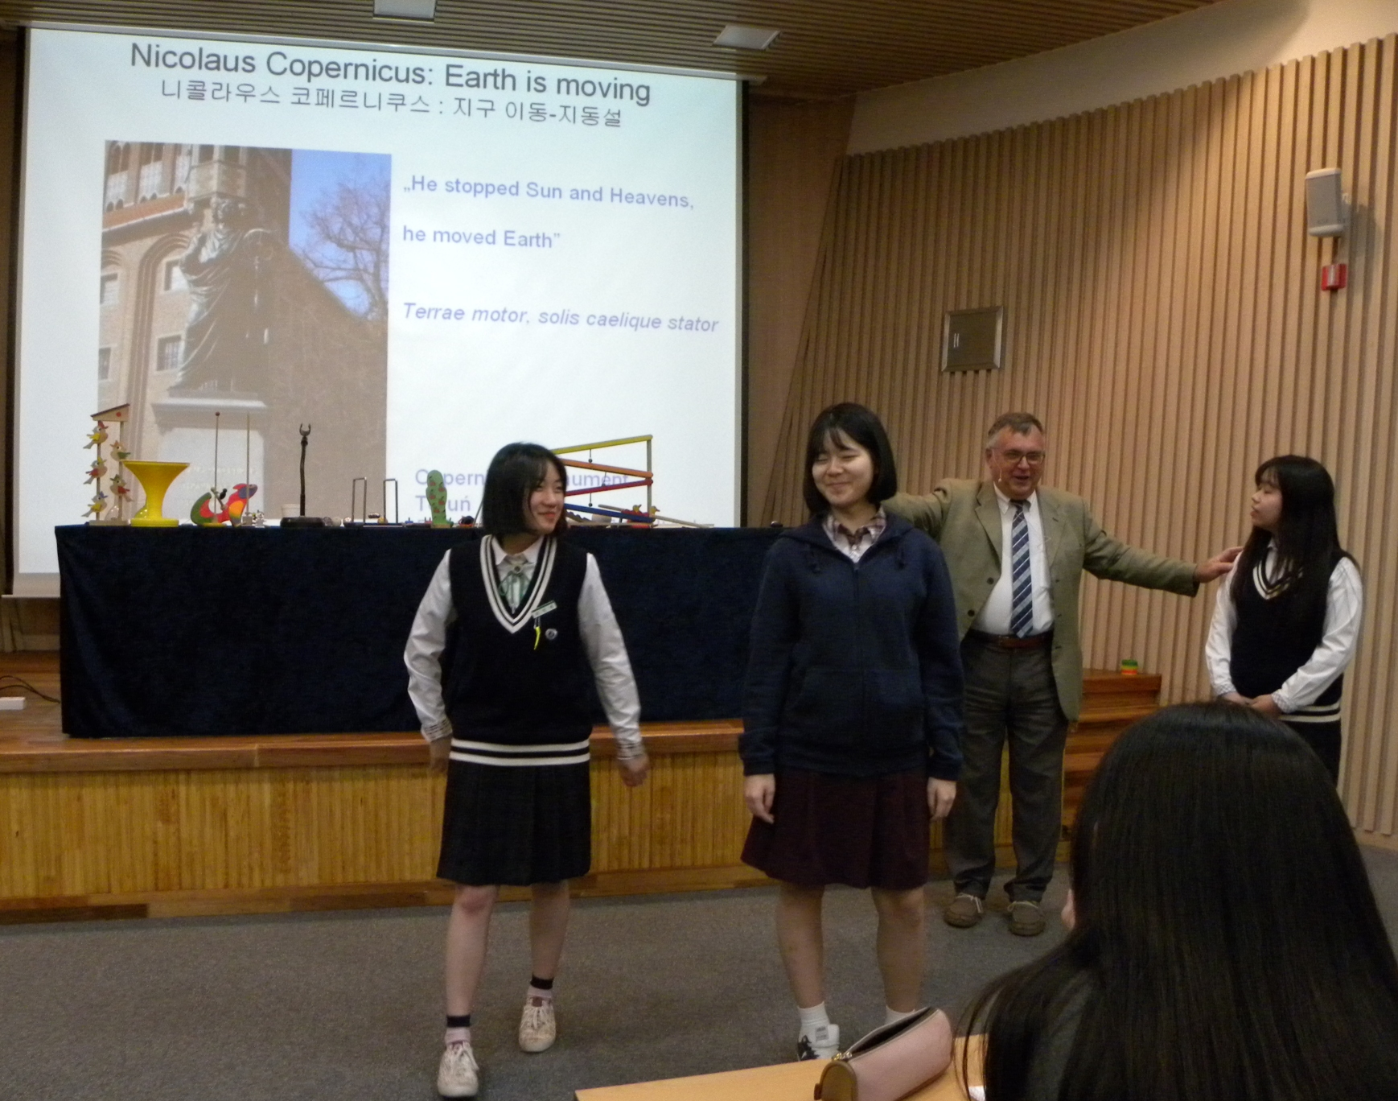
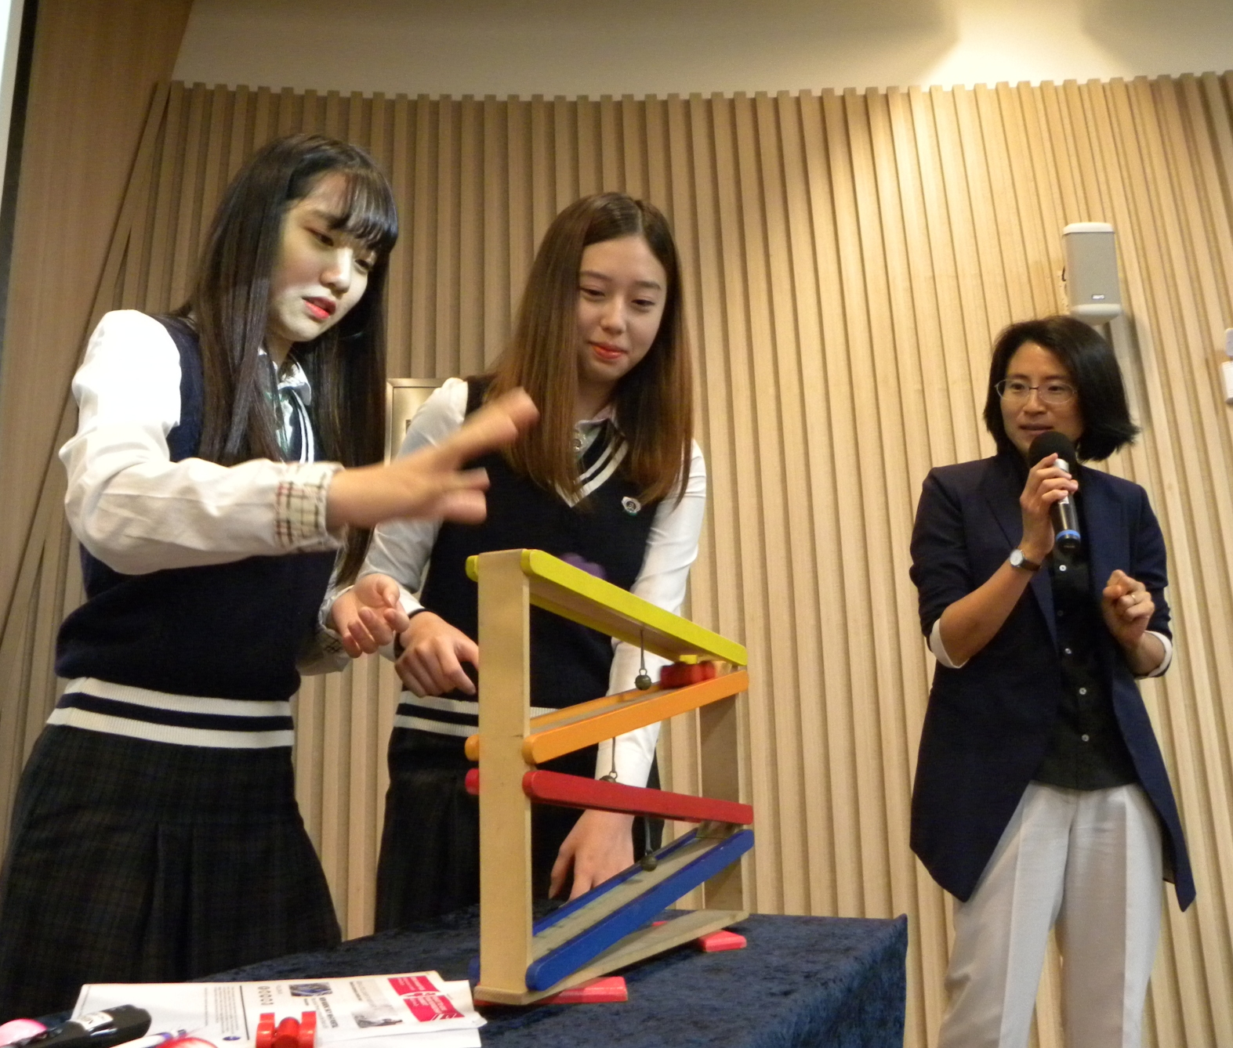
Physics is Fun:
Why do objects fall?
Grzegorz Karwasz
Didactics of Physics Division
Nicolaus Copernicus University
Toruń, Poland
송미영
선임 연구원
플라즈마물성데이터 센터
플라즈마물성연구팀 / 원천기술연구부/
플라즈마기술연구센터 /국가핵융합연구소

Slide 20
Gunsan, 15.09.2016

Slide 21
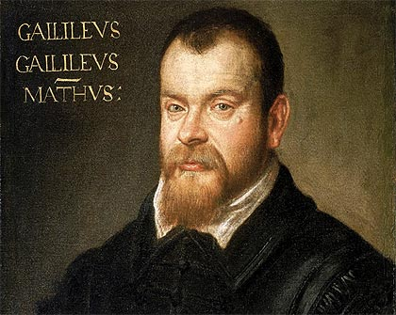
Galileo Galilei (Parte I)
"Fizyka zstąpiła z nieba na ziemię po równi pochyłej Galileusza"*
Grzegorz Karwasz
Divisione della Didattica di Fisica
Università di Nicolao Copernico
Toruń, Polonia
E. M. Rogers, Physics for Inquiring Minds, Oxford, 1960

Slide 22
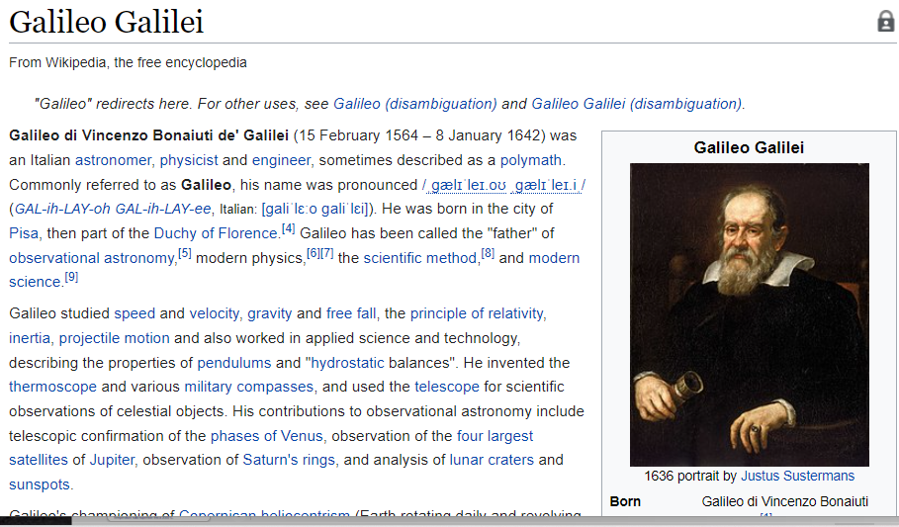
„Father” of the modern science

Slide 23
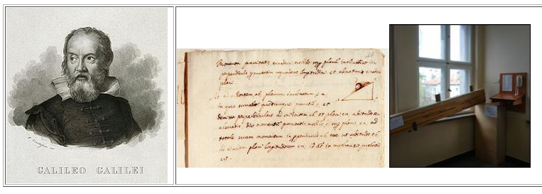
Wystawa interaktywna: «Z górki na pazurki» (UMK, 2007)
„Dlaczego przedmioty zsuwają się, staczają się, przyspieszają, innymi słowy – wszystko po pochyłej płaszczyźnie Galileusza, albo – jak energia potencjalna zamienia się w energię kinetyczną i jak można się przy tym dobrze bawić"
http://dydaktyka.fizyka.umk.pl/pazurki/galileo.html

Slide 24
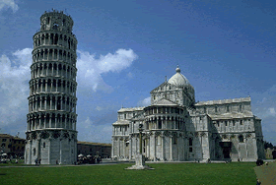
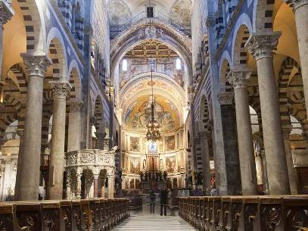
Galileo Galilei (1564-1642)
syn lutnika i teoretyka muzyki [harmonia dźwięków to matematyka]
nowicjat do lat 14-tu
1580 ojciec zapisuje go na Uniwersytet w Pizie, aby studiował medycynę
1583 ale Galileo studiuje matematykę i fizykę
1585 (nudząc się w katedrze), odkrywa izochronizm wahadła (kandelabrów)
T=√(2L/g), niezależnie od wychylenia (!)
porzuca medycynę i przenosi się do Florencji
utrzymuje się z korepetycji z matematyki (jak Maria Skłodowska)

Slide 25
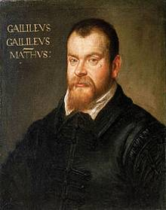
Galileo Galilei: fizyk, astronom)
Wahadło matematyczne (=zegar)
Ruch jednostajny i jednostajnie przyspieszony
Prawo spadku swobodnego („wszystkie ciała
spadają z takim samym przyspieszeniem”)
Luneta astronomiczna
Góry i doliny na Księżycu
Plamy na Słońcu
Fazy (nów, kwadra...) Wenus
Satelity Jowisza
„uszy” Saturna
Droga Mleczna to wiele, wiele gwiazd
„Fizyka zeszła z nieba na ziemię po równi pochyłej Galileusza”
[E. M. Rogers, Fizyka dla dociekliwych, PWN, 1972]

Slide 26
Profesor matematyki w Pizie (1589-1592)
Galileusz zwrócił się więc do wpływowego przyjaciela, Guidobaldo, matematyka, który, przezwyciężając wrogość Giovanniego de’ Medici, syna księcia Cosima I, zarekomendował go bratu, kardynałowi, który z kolei porozmawiał z potężnym księciem Toskanii, Ferdynardem I de’Medici.
Dziękie tej protekcji, Galileo w 1589 roku uzyskał 3-letni kontrakt na objęcie katedry matematyki na Uniwersytecie w Pizie, gdzie natychmiast przysporzył sobie wrogów w Arystotelesowym środowisku uniwersyteckim, swoim programem:
„Metodę jaką zastosujemy, to wyciąganie wniosków z tego co stwierdzimy, bez zakładania, że jest prawdą, to co chcemy pokazać. Tak mnie nauczyli moi koledzy matematycy, w odróżnieniu od niektórych filozofów-fizyków, którzy opierają się jedynie na wierze, że powiedział to Arystoteles. W ten sposób uważają się za mądrzejszych, bo mają w ręce więcej tekstów Arystotelesowych.”
Galileo si rivolse allora all'influente amico Guidobaldo Del Monte, matematico conosciuto tramite uno scambio epistolare su questioni matematiche. Guidobaldo fu fondamentale nell'aiutare Galilei a progredire nella carriera universitaria, quando, superando l'inimicizia di Giovanni de' Medici, un figlio naturale di Cosimo de' Medici lo raccomandò al fratello cardinale Francesco Maria Del Monte, che a sua volta parlò con il potente Duca di Toscana, Ferdinando I de' Medici. Sotto la sua protezione, Galileo ebbe nel 1589 un contratto triennale per una cattedra di matematica all'Università di Pisa, dove espose chiaramente il suo programma pedagogico, procurandosi subito una certa ostilità nell'ambiente accademico di formazione aristotelica:
« Il metodo che seguiremo sarà quello di far dipendere quel che si dice da quel che si è detto, senza mai supporre come vero quello che si deve spiegare. Questo metodo me l'hanno insegnato i miei matematici, mentre non è abbastanza osservato da certi filosofi quando insegnano elementi fisici... Per conseguenza quelli che imparano, non sanno mai le cose dalle loro cause, ma le credono solamente per fede, cioè perché le ha dette Aristotele. Se poi sarà vero quello che ha detto Aristotele, sono pochi quelli che indagano; basta loro essere ritenuti più dotti perché hanno per le mani maggior numero di testi aristotelici[...] che una tesi sia contraria all'opinione di molti, non m'importa affatto, purché corrisponda alla esperienza e alla ragione.»
Wikipedia,it „Galileo Galilei”

Slide 27
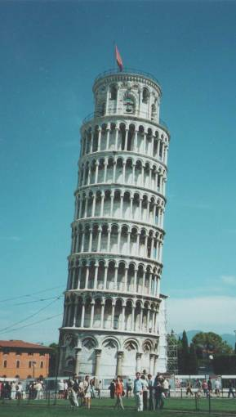
Galileo i Krzywa Wieża
Wszystkie obiekty spadają z tą samą
"prędkością"
Może zrzucał kamienie z Wieży
Wieża, którą zaczęto budować w 1172 r., była pochylona już w czasach Galileusza.
Ba! kiedy zauważono, w trakcie budowy, że wieża chyli się, próbowano zaradzić, skrzywiając nieco kolejne kondygnacje. Ale, na glinianym podłożu, nie na wiele to się zdało. W XX wieku Wieża stała cudem: jej środek ciężkości był już poza obrysem podstawy. Nic dziwnego, bo cały plac nazywa się Piazza di miracoli.
Dopiero w 2001 roku, polski inżynier, Michał Jamiołkowski, rektor Politechniki w Turynie, zdołał ją wyprostować. Proces zajął kilkanaście lat lat, był bardzo pomysłowy, a interwencja wystarczy na 300 lat.

Slide 28
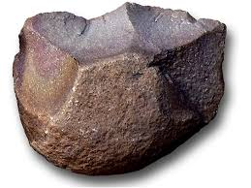
Galileo Galilei:
„Co się stanie, jeśli spuścimy ciężki i lekki kamień?
Który spadnie jako pierwszy?"
Cięższy czy lżejszy?

Slide 29
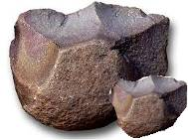
Galileo Galilei:
"Co się stanie, jeśli połączymy ciężki kamień i lekki kamień?
Lekki będzie spowalniał cięższy, a cięższy przyspieszał lżejszy?
Ale mamy w ten sposób innym trzeci kamień, jeszcze cięższy
?
+
=
=
Ciężkie i lekkie spadają razem!
Einstein nazywał to Gedankenexperiment

Slide 30
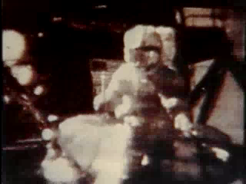
Now we make experiment on the Moon
Apollo 15 (1971)
https://www.youtube.com/watch?v=oYEgdZ3iEKA
In my left hand I have a feather, in my right hand I have a hammer.
One of the reasons that we got here today was because of a gentleman named Galileo, a long time ago. He made a rather significant discovery about falling objects in gravity field. And we thought what would be the best place to confirm his findings than the Moon.
So we will try it here for you. […]
I will drop two of them, and hopely, they will come to the ground at the same time.
And that it!

Slide 31
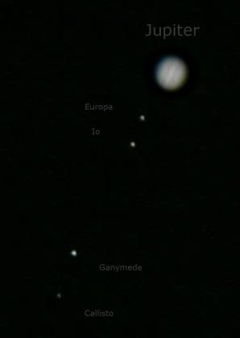
Profesor matematyki w Padwie (1592-1610)
Latem 1591 umiera ojciec, Vincenzo, i Galileo musi zapewnić wyprawkę ślubną siostrom oraz pomaga bratu, który ma liczną rodzinę.
Guidobaldo pomaga ponownie, rekomendując Galileusza senatowi Republiki Weneckiej, gdzie od 1588 roku wakowała katedra matematyki w Padwie.
„To były najlepsze 18 lat mojego życia” - pensja wzrosła z 170 florenów do 1000 F
Własnoręcznie szlifuje soczewki, buduje lunetę,
i w styczniu 1610 kieruje ją na Jowisza:
obserwuje 4 małe gwiazdki ułożone na linii prostej,
które następnego dnia zmieniają swe położenie.
Są to 4 największe satelity Jowisza:
pierwszy obserwowalny dowód na prawdziwość
systemu Kopernika - ciała lżejsze okrążają cięższe
Ziemia Słońce a Księżyc Ziemię (!)
Odkrywa fazy Wenus, góry na Księżycu,
plamy na Słońcu
https://commons.wikimedia.org/wiki/File:Jupiter_and_Galilean_moons.jpg

Slide 32
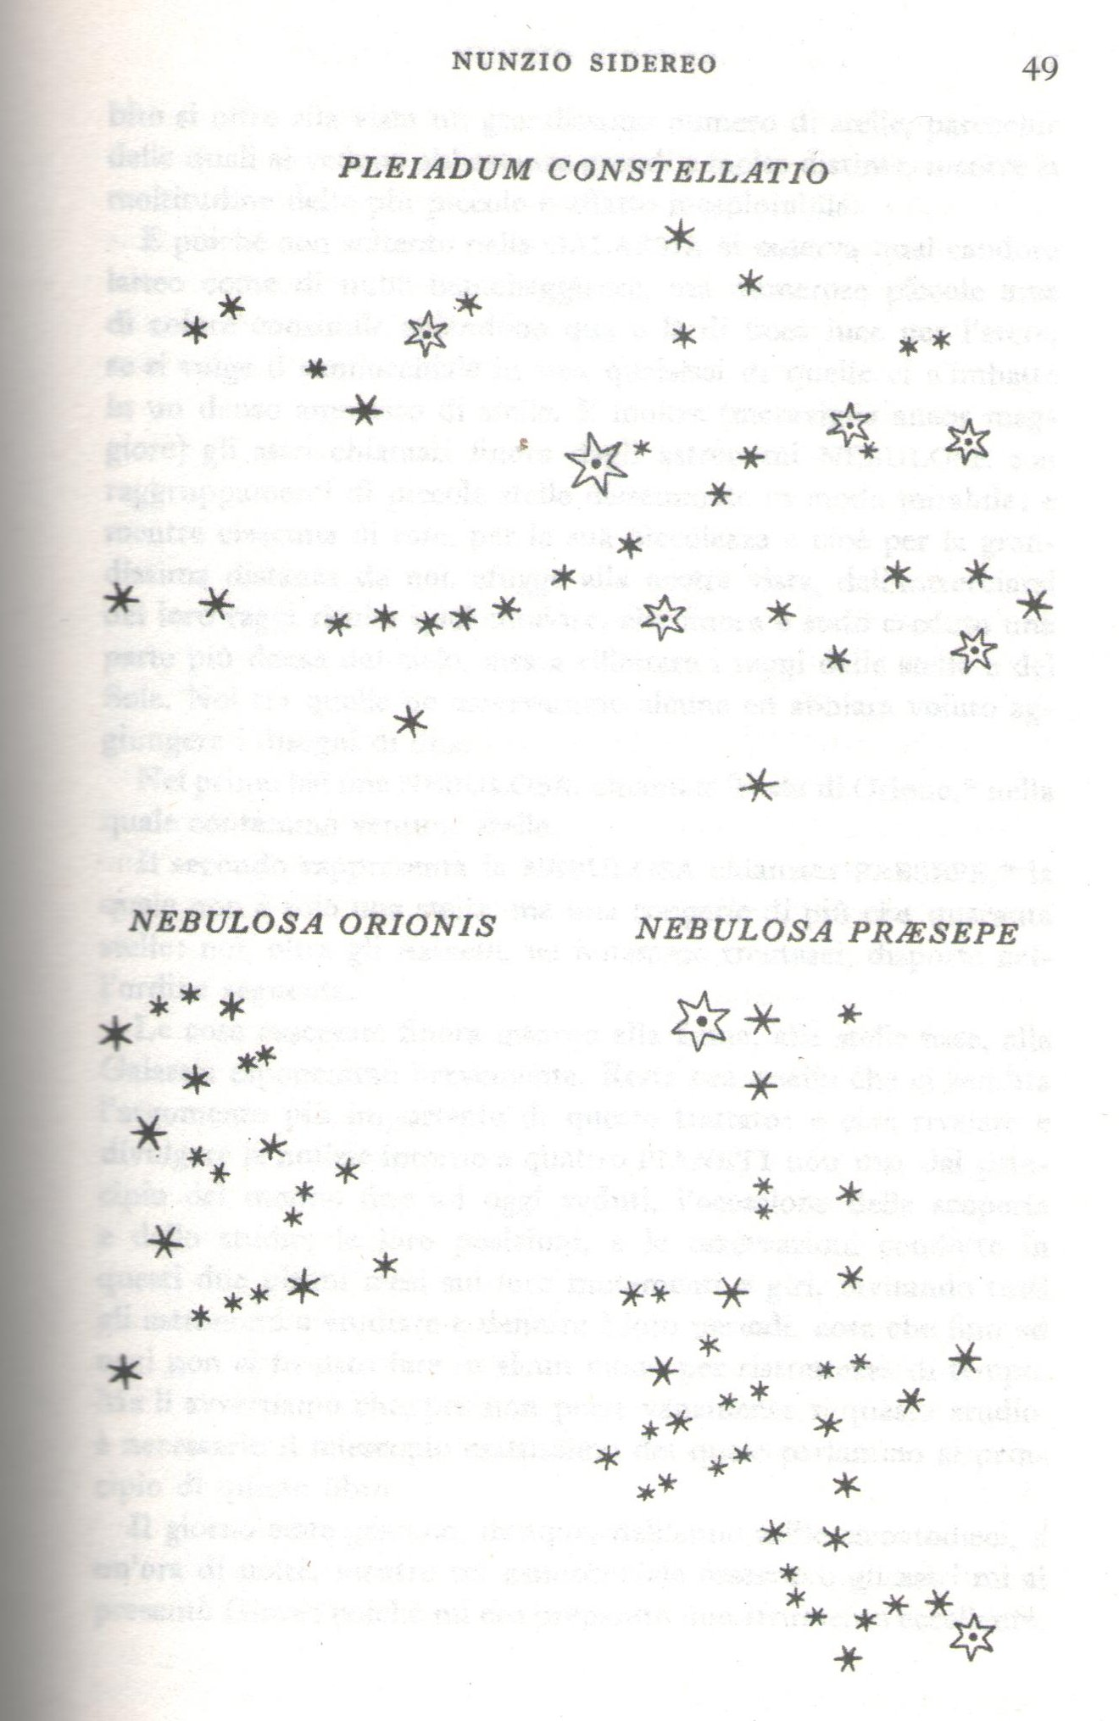
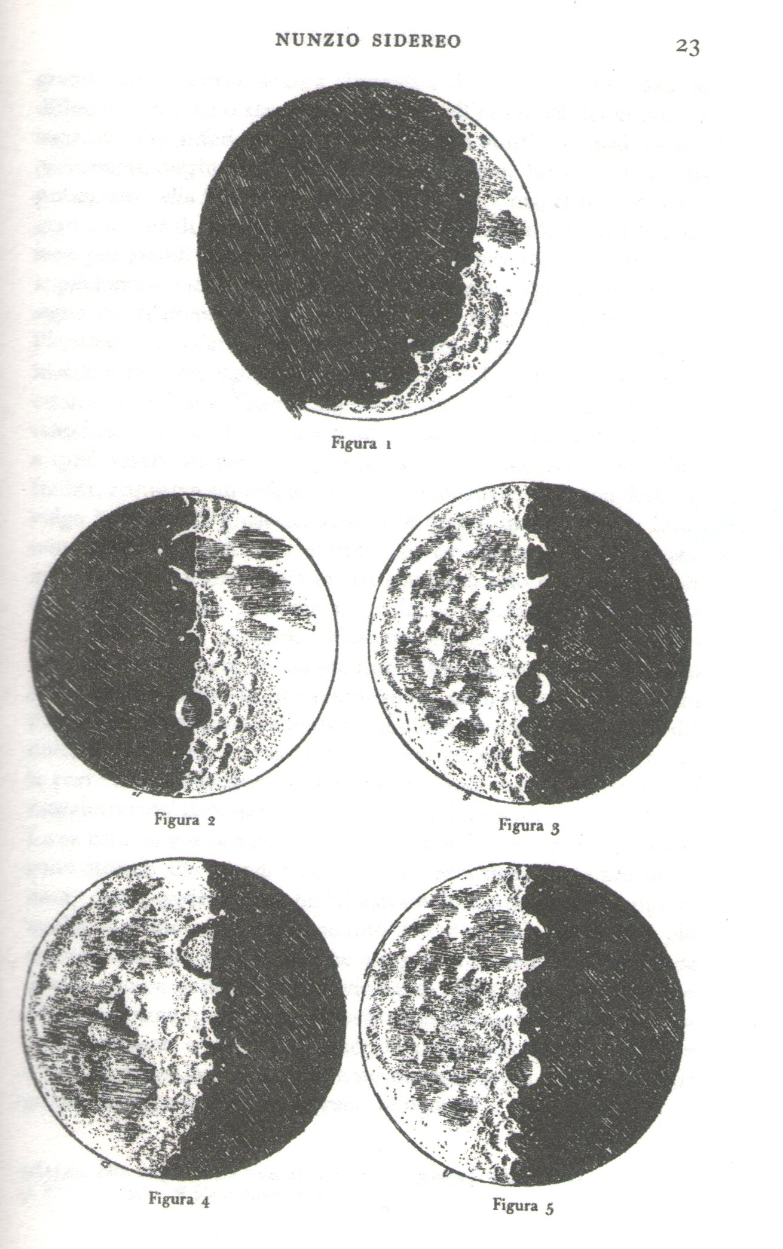
«Sidereus Nuncius»
Mgławica Oriona Góry i kratery na Księżycu !
Z tego samego materiały co na Ziemi?
Dziś wiemy (od lotów Apollo), że tak!

Slide 33
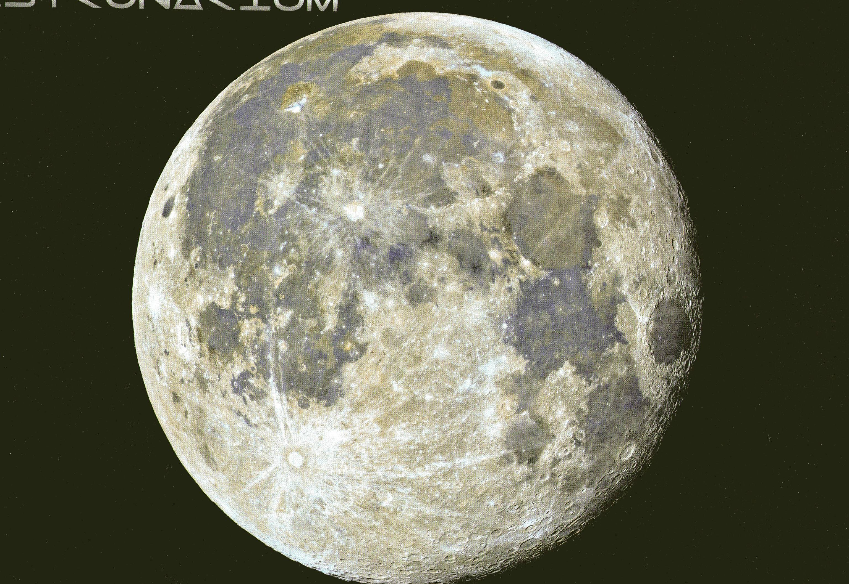
Dziś, jeden z kraterów, nazwano „Copernicus”
La Terra dista dalla Luna solo 380 mila km (364-404 mila km),
cioè appena 10 lunghezze della sua circonferenza.
Si può dire, che Terra-Luna sono un sistema doppio (binario)

Slide 34
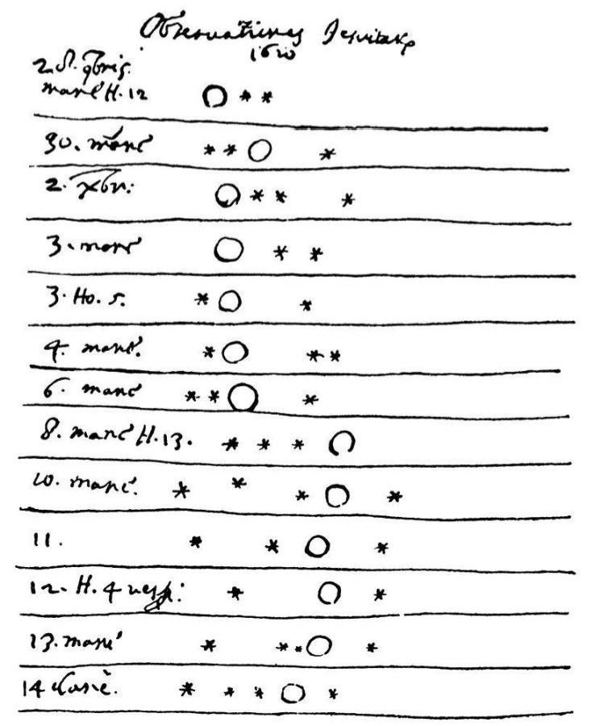
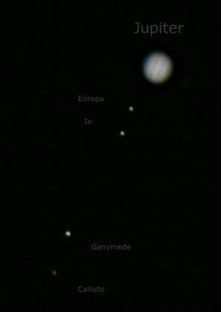
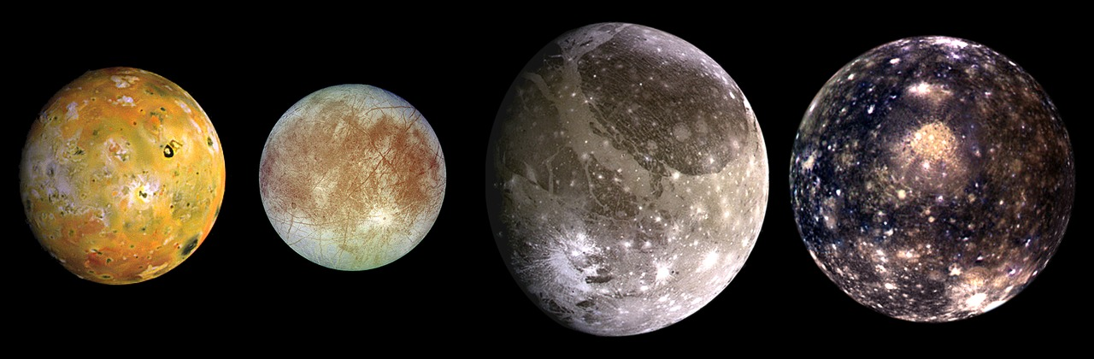
... Quin etiam impensius amavit Ganymedem puerum formosum, Trois Regis filium, adeo etiam assumptâ aquilæ figurâ, illum humeris impositum, in cœlum transportavit, prout fabulantur poetæ... à me vocatur... Tertius ob luminis Majestatem Ganymedes... [Io,] Europa, Ganimedes puer, atque Calisto, lascivo nimium perplacuere Jovi
https://en.wikipedia.org/wiki/Ganymede_(moon).
Lune di Giove – la più grande scoperta di Galieo
Io Europa Ganimede Calisto

Slide 35
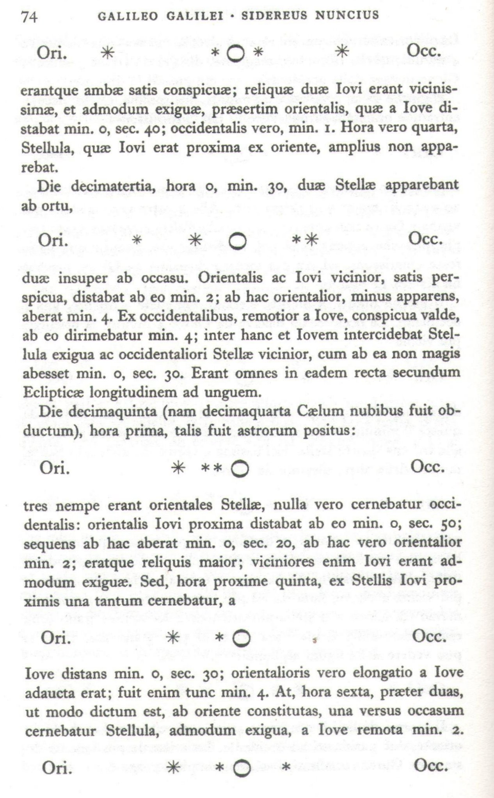
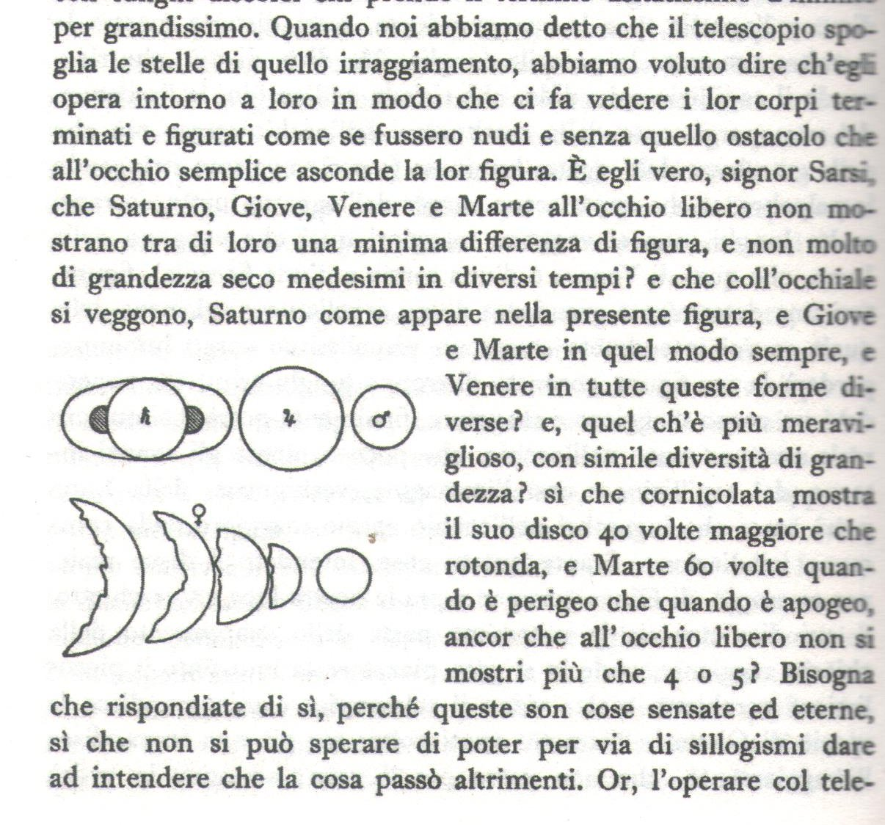
Guardando i pianeti

Slide 36
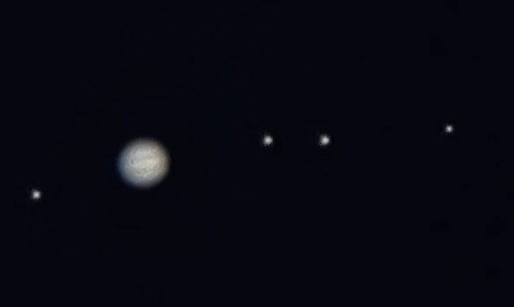
Giove e suoi quattro satelliti
(pianeti Medicei, Galileo, 1610)
Io, Europa,
Ganimede,
Callisto.
Perfettamente
allineati, sono
come un piccolo
sistema planetario,
che cambia ogni
notte
I periodi di rotazione sono in risonanza: 1:2:4: (10)
Il periodo di rotazione dell’Io è di 1,77 giorni.
Si possono vedere con un binocolo: a parte le righe spettrali dell’elio (He) è il quadro più bello della Natura

Slide 37
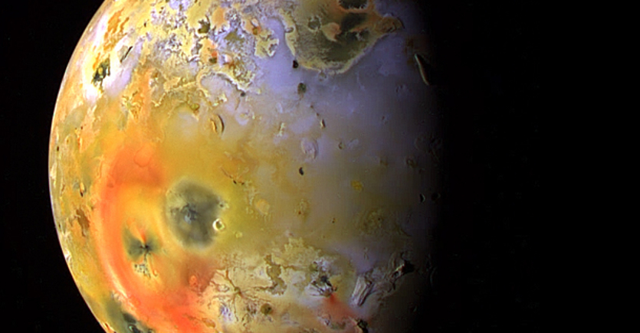
Io: i geyser di km altezza di zolfo liquido
Il corpo (pianeta/ satellite) geologicamente più attivo
nel Sistema Solare: 300 vulcani, geyser alti anche 500 km.
Temperatura sulla superficie fino a 2000°C.

Slide 38
Profesor matematyki w Pizie (1610-)
Cosimo II (1592-1621, Książę Toskanii) przejawiał zawsze duże zainteresowanie nauką i był przyjacielem i protektorem Galileusza: 5 czerwca 1610 r. ten pizański naukowiec został przywołany od ojczyzny, gdzie uzyskał katedrę na Uniwersytecie w Pizie, bez konieczności prowadzenia wykładów oraz został mianowany Filozofem i Matematykiem dworu. W tej okazji Galileusz pomyślał dobrze, by podziękować Wielkiemu Księciu dedykując mu (data publikacji 12.03.1610) mu „Gońca Gwiazdowego” i nazywając „gwiazdami medyceuszowymi” cztery satelity Jowisza, które to odkrył.
W marcu 1616 roku, przy pierwszej próbie Inkwizycji potępienia naukowca, Cosimo II obronił swego znakomitego poddanego przed trybunałem rzymskim.
(Młodszy brat Cosimo, Carlo Ferdinando 1595-1666, został w grudniu 1615 roku kardynałem)
Cosimo II umiera w 1621 roku.
Przenosząc się do Florencji, Galileo pozostawia swoją convivente Marinę Gamba (1570-1612), z którą miał trójkę dzieci. Córki oddaje do klasztoru w Arcetri a syna zostawia z matką.
Cosimo II mantenne sempre un grande interesse per la scienza e fu amico e protettore di Galileo Galilei: nel 1610 lo scienziato pisano fu richiamato in patria, dove ottenne una cattedra all'Università di Pisa, senza obbligo di lezioni e fu nominato Filosofo e Matematico di corte. In tale occasione, Galileo pensò bene di ringraziare il Granduca dedicandogli il "Sidereus Nuncius" e chiamando "medicea sidera" (astri medicei) i quattro satelliti di Giove da lui scoperti. Nel 1616, in occasione di un primo tentativo dell'Inquisizione di condannare lo scienziato, Cosimo II fu determinato nel sottrarre il celebre suddito alla giustizia romana.

Slide 39
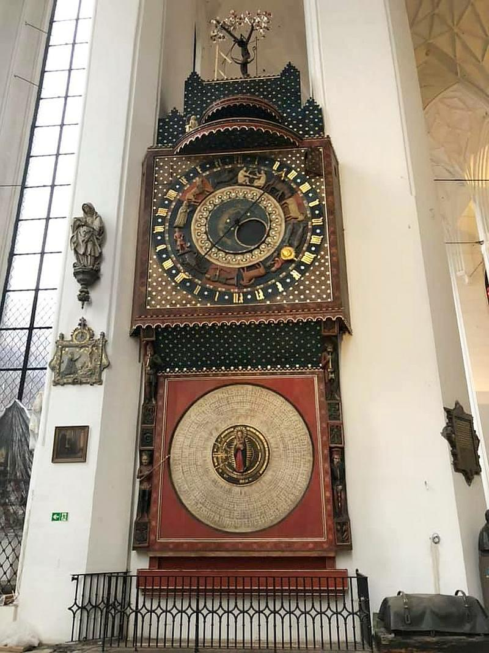
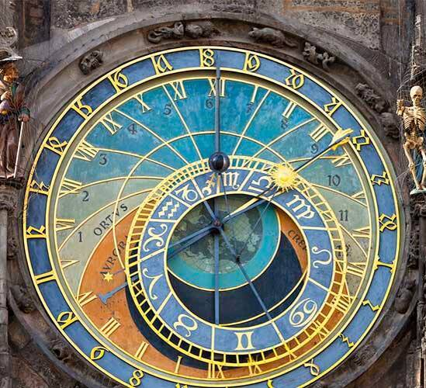
Galileusz: izochronizm wahadła
Piękne średniowieczne zegary, nie były dokładne
https://www.barcelo.com/guia-turismo/en/czech-republic/praga/things-to-do/astronomical-clock-prague/
https://www.gdansk.pl/download/2019-11/138309.jpg

Slide 40
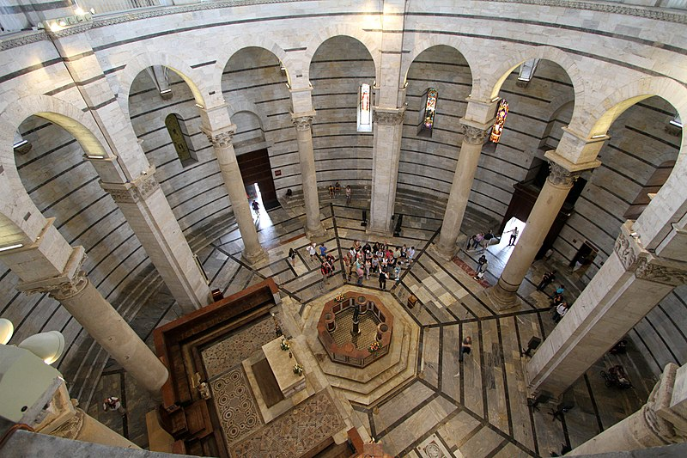

Musieliśmy czekać na wielkiego Galileusza
On, prawdopodobnie znudzony lekcją na uniwersytecie (którego nigdy nie ukończył, ale kilka lat później powrócił do Pizy jako profesor matematyki na uniwersytecie) zauważył, że duże kandelabry zwisające z sufitu kołyszą się powoli.
Mierząc własnym biciem serca, zdał sobie sprawę, że okres tych oscylacji nie zależy od ich amplitudy.
W ten sposób wynaleziono współczesny "zegar".
https://commons.wikimedia.org/wiki/File:Interno_del_Battistero_-_panoramio_(1).jpg

Slide 41
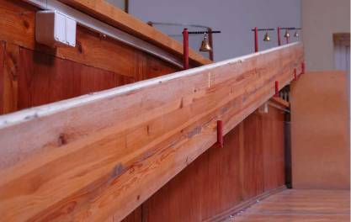
Proviamo un piano inclinato un po’ più grande…
Ascolta il filmato
A che distanza si trovano i campanelli? Uguali, vero?
Adesso guardiamo il filmato

Slide 42
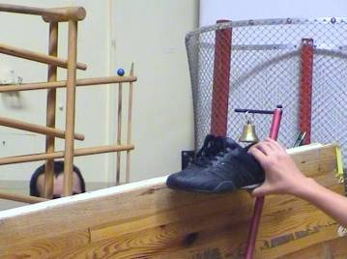
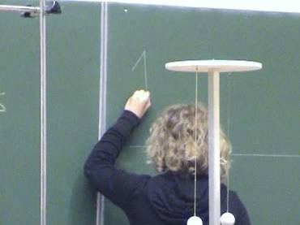
Misuriamo le distanze
Distanze sono 1 : 3 : 5 : 7 (scarpe), i.e. numeri dispari successivi
Questa è la legge scoperta da Galileo

Slide 43

«Dialogo sopra i due massimi sistemi» (1632)
Avanti di ogni altra cosa, bisogna considerare come il movimento de i gravi descendenti non è uniforme, ma partendosi dalla quiete vanno continuamente accele-randosi; effetto conosciuto ed osservato da tutti, fuor che dal prefato autore moderno, il quale, non parlando di accelerazione, lo fa equabile. Ma questa general cognizione è di niun profitto, quando non si sappia secon-do qual proporzione sia fatto questo accrescimento di velocità, conclusione stata sino a i tempi nostri ignorata a tutti i filosofi, e primieramente ritrovata e dimostrata dall’Accademico, nostro comun amico: il quale, in alcuni suoi scritti on ancor pubblicati, ma in confidenza mostrati a me e ad alcuni altri amici suoi, dimostra come l’accelera-zione del moto retto de i gravi fa secondo i numeri impari ab unitate, cioè che segnati quali e quanti si voglino tempi eguali, se nel primo tempo, partendosi il dalla quiete, averà passato un tale spazio, come per esempio, una canna, nel secondo tempo passerà tre canne, nel terzo cinque, nel quarto sette, e così conseguentemente secondo i succedenti numero caffi, che in somma è l’istesso che il dire che gli spazi passati dal mobile, partendosi dalla quiete, hanno tra di loro proporzione duplicata di quella che hanno i tempi ne’ quali spazi son misurati, o vogliam dire che gli spazi passati son tra di loro come i quadrati de’ tempi.

Slide 44
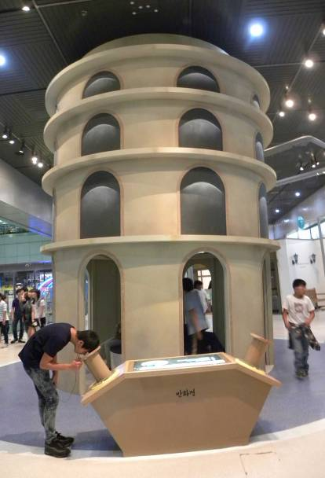
Numeri caffi successivi
s= ½ at ² dove a è l’accelerazione
Science Center, Daejon

Slide 45
Względność ruchu
"Zamknij się z przyjaciółmi w dużej kajucie pod pokładem jakiegoś dużego okrętu, i upewnij się, że są tam muchy, motyle i tym podobne latające owady: niech będzie tam też duże akwarium z wodą, a w nim kilka małych rybek; Na górze zawieś jakieś wiadro, za którego kropla po kropli będzie kapała woda do innego wazonu z wąskim otworem, pod tym wiadrem. A kiedy statek stoi, obserwuj pilnie, jak owady i rybki przemieszczają się we wszystkich kierunkach [..]
Zauważ precyzyjnie, jak ta wszystkie zjawiska mają się, gdy statek jest nieruchomy; teraz, jeśli statek płynie po spokojnym morzu, nie rozpoznasz najmniejszej zmiany we wszystkich wymienionych skutkach; Nie będziesz też w stanie stwierdzić na podstawie żadnego z nich, czy statek się porusza, czy stoi w miejscu.
Dialoghi sopra due massimi sistemi del mondo, tłum. niedosłowne GK
«Ci allontaniamo dal porto, terre e città retrocedendo» (Eneide, III, 72)
https://it.wikipedia.org/wiki/Relativit%C3%A0_galileiana

Slide 46
Galileo’s transformations
v’ = v + u
u
Y
Y’
v
v’
O
X
O’
X’
All (?) observers moving with constant velocity are equivalent

Slide 47
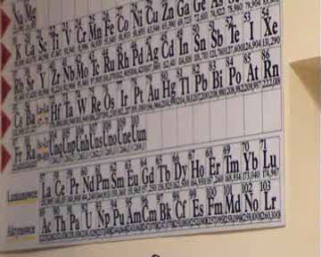
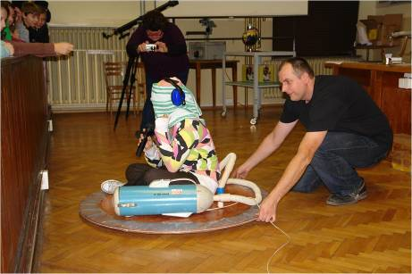
Czy możemy rozpoznać ruch "absolutny"?

Slide 48
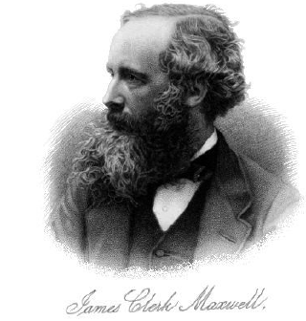
Maxwell’s equations (~1865)
God said:
and there was light!

Slide 49
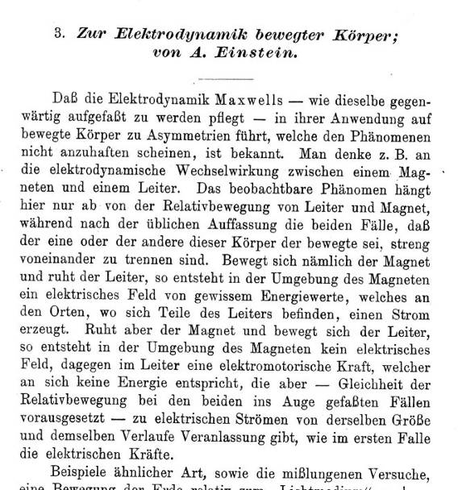
On electrodynamics of moving bodies
(Albert Einstein, June 1905)
How Maxwell’s law
transform in a moving
reference frame?

Slide 50
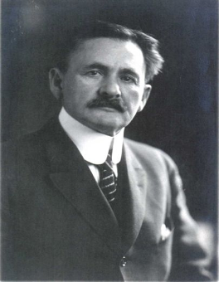
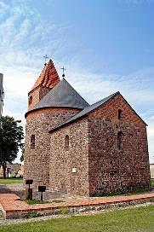
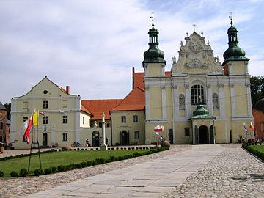
Abraham Michelson – experiment on motion of Earth (Potsdam, 1881)
Born in Strzelno (50 km from Toruń) in 1852,
moved with parents to USA when he was 3 yrs old.
First American Nobel Prize (1907)

Slide 51
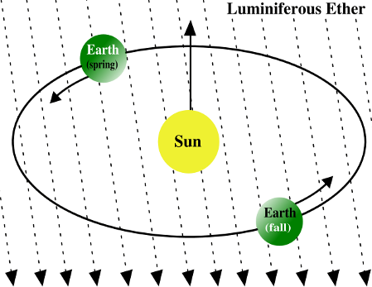
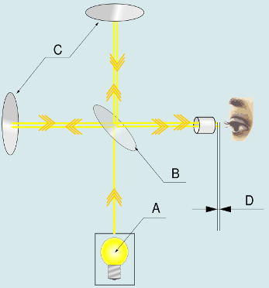
Abraham Michelson – how velocity of Earth changes in one year ?
Earth’s velocity on orbit is 30 km/s. Velocity of light is 300 000 km/s.
We can measure this by ligth interference.

Slide 52

Abraham Michelson & Morley (1898 Cleveland):
Earth is not moving!
Wynik:
Zerowa prędkość orbitalna, w granicach 0,1 oczekiwanej wartości
? Ziemia się nie porusza
? Nie ma eteru
? Coś jest nie tak z prędkością światła

Slide 53
Einstein, September 1905: „Does the mass of a body depend on its energy?
Prędkość światła jest stała, niezależna od spoczynku czy ruchu
Prędkość światła jest granicą, z jaką możemy przesyłać informacje
E=mc ²

Slide 54



Dialogo su due massimi sistemi del mondo, di Tolemeo e Copernico
https://dribbble.com/shots/5780069-Doodle-for-Nicolaus-Copernicus
Kopia ryciny z XVII w.: dwa systemy były nadal dyskutowane
Castello Brianza, 17.06.201, foto Maria Karwasz

Slide 55
„Zbierają się chmury” (1614-1616)
29 marca 1611 Galileo udaje się do Jezuitów w Rzymie, aby potwierdzić odkrycie satelitów (w które to powątpiewał nawet Kepler).
Ale już 19 kwietnia, w Rzymie, kardynał Bellarmino zleca zbadanie „w jaki sposób pojedyncze odkrycia naukowe mogą wpłynąć na ogólną koncepcję świata, a przez to na święte zasady tradycyjnej teologii”
21.12.1614 dominikanin Caccini we Florencji atakuje w kazaniu Galileusza.
7.02.1615 jeden z prywatnych listów Galileusza, „przypadkowo” zostaje przesłany z zakonu we Florencji do prefekta Kongregacji Indeksu
20.02.1615 Caccini udaje się do Rzymu, „zeznawać” w sprawie Galileusza
Karmelitanin Foscarini z Neapolu pisze rozprawę w obronie Galileusza. Rok później zostaje na krótko uwięziony a publikacja rozprawy zakazana.
Galileusz udaje się do Rzymu, za poparciem księcia Cosimo; ambasador Toskanii w Rzymie pisze, że „nie był to dobry pomysł”
25.02.1616 na polecenie Papieża Pawła V kardynał Bellarmino (sędzia w procesie Bruno) wzywa Galileusza i ostrzega, aby porzucił idee, że:
1) Ziemia krąży dookoła Słońca, 2) że Ziemia nie jest środkiem świata.
Jednocześnie, 5.03.1616 De Revolutionibus zostaje zakazane, „do poprawienia”
© tej części Piotr Roszak
Tym bardziej, że ówczesny, najnowszy model, znakomitego astronoma, precyzyjnego obserwatora, Duńczyka Tycho Brahe (1605), był geocentryczny

Slide 56
Reakcje świata na poglądy Galileusza
W kontekście propagowania kopernikanizmu, w imieniu papieża Pawła V, Robert Belarmin upomina Galileusza, aby nie publikował na ten temat. Galileusz się zgadza i rzeczywiście wiele lat nie publikuje. Dopiero, gdy złamie to zobowiązanie, zostanie przeprowadzony proces w 1633 roku.
Dokument z rozmowy między Belarminem a Galileuszem nie jest podpisany….
Dla porównania:
Najżywiej protestujące i domagające się kary wobec naukowca za jego sprzeciw wobec Arystotelesa i Ptolomeusza było środowisko akademickie, uniwersyteckie. W 1624 roku parlament paryski podarł tezy zwolenników Galileusza, a ich autorów wygnał ze stolicy Francji. Zabronił też nauczania takich treści pod karą śmierci. Sam Kartezjusz głośno sprzeciwiał się temu systemowi.
(C) Ks. Prof. Piotr Roszak

Slide 57
Proces z 1633 roku
Papieżem zostaje Urban VIII, przychylny Galileuszowi (poświęcił mu poemat)
1624 Galileusz udaje się do Papieża, aby uzyskać zgodę na tezy kopernikańskie, ale na sześciu prywatnych audiencjach nie uzyskuje jednoznacznej deklaracji
W tym samym roku zaczyna pisać „Dialog o dwóch największych systemach”
Z powodów rodzinnych praca posuwa się powoli; syn kończy prawo i żeni się, Galileo na prośbę córki wynajmuję willę w Arcetri, w pobliżu jej zakonu
„Dialog” zostaje wydrukowany w 1632 roku, po Imprimatur, we Florencji; natychmiast wzbudza wielkie zainteresowanie
Ale latem, w Rzymie zaczynają się „podszepty”; Papież stwierdza, że Galileusz wprowadził go w błąd: jego argumenty, że system heliocentryczny to tylko hipoteza, Galileusz umieścił na końcu, w ustach Simpliciusa.
1633 to kulminacja wojny trzydziestoletniej (1618-1648)
12.04.1633 zaczyna się proces, w siedzibie Inkwizycji. Dominikanin, Vincenzo Maculano pokazuje dokument z 1616 roku, na którym jednak nie ma żadnego podpisu. Galileo twierdzi, że go nigdy nie otrzymał, później że nie zrozumiał zakazu
Zagrożony torturami, odwołuje tezy kopernikańskie (22.6.1633)
Dekret nie jest podpisany przez Papieża, ale jedynie przez 7 z 10 obecnych kardynałów
© X prof. Piotr Roszak

Slide 58
„Proces Galileusza”
In the 1633 trial of Galileo Galilei, two worlds come into cosmic conflict. Galileo's world of science and humanism collides with the world of Scholasticism and absolutism that held power in the Catholic Church. The result is a tragedy that marks both the end of Galileo's liberty and the end of the Italian Renaissance. [...]
„As a salutary penance we impose on you to recite the seven penitential psalms once a week for the next three years.”
In late 1633, Galileo received permission to move into his own small farmhouse in Arcetri, where he would grow blind and, in 1642, die.
W procesie Galileusza z 1633 dwa światy weszły w kosmiczny konflikt. Świat Galileusza – nauki i humanizmu zderza się ze światem Scholastyki i absolutyzmu, który dzierżył władzę w Kościele Katolickim. Wynikiem jest tragedia, która oznacza tak koniec wolności Galileusz jak i koniec Włoskiego Renesansu.
„Jako uzdrawiającą pokutę nakazujemy odmawianie siedmiu psalmów pokutnych raz w tygodniu przez trzy lata”.
Pod koniec 1633 roku Galileusz otrzymał zezwolenie na przeniesienie się do swej małej posiadłości w Arcetri, gdzie stopniowo oślepł [wskutek patrzenia na Słońce przez lunetę], i w 1642 roku zmarł.
Doug Linder, University of Missouri, Kansas City
http://law2.umkc.edu/Faculty/projects/ftrials/galileo/galileoaccount.html

Slide 59
„Wyrok”
Galileusz zostaje skazany na więzienie, w warunkach „do decyzji naszej”
Pierwsze pięć miesięcy spędza w rezydencji ambasadora Toskanii, Villa Medici
Później przenosi się do Sieny, do domu arcybiskupa. Po anonimowym donosie, zostaje przeniesiony do swej willi w Arcetri (dziś Obserwatorium Astronomiczne)
Uzgodniono, że psalmy pokutne będzie odmawiać, w zastępstwie, córka Galileusza w klasztorze.
W 1638 GG publikuje w Niderlandach dialog, w którym stwarza podwaliny nowoczesnej fizyki – statyki, dynamiki, teorii atomowej, ruchu wahadła, spadku swobodnego: „w próżni wszystkie ciała spadają z tą samą prędkością”.
Zweryfikowała to dopiero załoga Apollo 15, w 1970 roku, na Księżycu
Galileo umiera w Arcetri, niewidomy z powodu wieloletnich obserwacji Słońca
Mimo legendy o słwoach E pur si muove, wyrok z 1633 powstrzymał rozpowszechnienie się metody Galileusza: sprawdzania hipotez i uczenia myślenia
Św. Jan Paweł II, w 1998 przeprasza za „sprawę Galileusza”

Slide 60
Galileusz i Kościół
© Ks. Prof. Piotr Roszak
- Galileusz nie umiera na stosie, lecz śmiercią naturalną we własnym domu, 8 stycznia 1642, do końca prowadząc badania naukowe. Nie został nigdy skazany na śmierć.
- Według ogólnych ówczesnych norm, w czasie procesu powinien był przebywać w więzieniu – Galileusz mieszkał w Rzymie, w Palazzo Firenze niedaleko Piazza Navona, u ambasadora Toskanii. W trakcie procesu przeniósł się na kilka dni do budynku Inkwizycji, ale zajął cele duchownych.
Po zakończeniu procesu przeniósł się do Villa Medici, jednej z najlepszych w Rzymie, z pięknymi ogrodami, potem do Sieny i do swojego domu, w okolicach Florencji.

Slide 61

Pismo Święte a odkrycia naukowe
„Twierdzę, że jeśli znalazłby się prawdziwy dowód, iż Słońce jest w centrum świata […] i nie obraca się wokół Ziemi, ale Ziemia wokół słońca, wówczas będzie konieczne zająć się, z wielką roztropnością, wyjaśnianiem tych fragmentów Pisma Świętego, które wydawałyby się z tym sprzeczne. I musielibyśmy raczej stwierdzić, że nie zrozumieliśmy tych fragmentów niż za fałsz uważać to, co zostało dowiedzione”
/Robert Bellarmino, List do Foscariniego/
Scientia est nobilissima perfectio
/Tomasz z Akwinu/
(C) Ks. Prof. Piotr Roszak

Slide 62
Nauka a religia
GG: „jak uważa osoba niezwykle wysokiego prestiżu [kardynał Cesare Baronio], zamierzeniem Ducha Świętego jest nauczenie nas, jak się kierować do nieba [come si vada al cielo] a nie jak krąży niebo [e non come vada il cielo]”.
Z tego twierdzenia wynika Galileuszaowa wizja, według której istnieją dwa źródła wiedzy („księgi”), które są w stanie pokazać tę samą prawdę, pochodzącą od Boga. Pierwszym jest Biblia, zapisana w jezyku zrozumiałym dla ludu, dla której wartością zasadniczą jest zbawienie i odkupienie duszy i z tego też powodu wymaga ona bardzo ostrożnej interpretacji w odniesieniu do opisu zjawisk naturalnych, które w niej się znalazły.
Drugim jest „ta wielka księga, która bez przerwy pozostaje otwarta przed naszymi oczyma (ja mówię Wszechświat), [...] zapisana językiem matematyki”, którą należy odczytywać za pomoca racjonalności naukowej i która nie następuje po tej pierwszej, ale dla właściwej interpretacji, musi być studiowana za pomocą narzędzi, w które ten sam Bóg z Biblii nas wyposażył: zmysły, dyskusja i intelekt.
„W dyskusji problemów przyrodniczych nie powinno się zaczynać od tematów Pisma, ale od sensownych eksperymentów i niezbędnych dowodów - wychodząc w równej mierze ze Słowa Bożego w Piśmie Świętym i z przyrody, pierwszego zapisanego pod dyktando Ducha Świętego, drugiej zaś będącej uważną wykonawczynią rozkazów Boga
[Lettera a Madama Cristina di Lorena granduchessa di Toscana]

Slide 63
Nauka a religia (GG)
Galileo,Opere, tłum. GK

Slide 64

Nauka a religia (jeszcze raz)

Slide 65
Thomas More (1478-1535)
Tomasz Morus był uznanym w całej Europie wybitnym humanistą.
Tomasz More (Thomas More, lub Morus (ur. 7 lutego 1478 w Londynie, zm. 6 lipca 1535 tamże) – angielski myśliciel, pisarz i polityk, członek Izby Lordów i kanclerz królewski, tercjarz franciszkański (OFS), męczennik chrześcijański czczony przez anglikanów, święty Kościoła katolickiego.
Od 1517, już po śmierci Henryka VII (zm. 1509), Tomasz powrócił do działalności publicznej - był dyplomatą i doradcą królewskim Henryka VIII. Otrzymał tytuł szlachecki i został członkiem Izby Lordów. W 1520 był jej skarbnikiem a w 1523 przewodniczącym. W latach 1529–1532 był kanclerzem Anglii.
Podobnie jak przysięga supremacji, obowiązywała ona nie wszystkich obywateli, tylko tych, których specjalnie zawezwano, to znaczy piastujących urzędy państwowe oraz podejrzanych o zdradę. W kwietniu 1535 roku More został poproszony o złożenie tej przysięgi, a kiedy odmówił, uwięziono go w Tower of London, gdzie nadal pisał. Konsekwentnie milczał, co zgodnie z prawem uważane było za zgodę bez krzywoprzysięstwa.
Został osądzony, skazany i ścięty na Tower Hill w dniu 6 lipca. Ostatnie jego słowa to „Umieram jako dobry sługa króla, ale przede wszystkim sługa Boga”. Jego głowa była zatknięta na Moście Londyńskim przez miesiąc, potem odzyskała ją jego córka.
Źródło: Wikpedia.pl

Slide 66
Reasumując,
Praca Kopernika, pierwszy traktat doświadczalno-teoretyczny nowoczesnej nauki, wydrukowana w 200 egzemplarzach, przeszła niezauważona. Tycho Brahe sformułował wręcz inny, hybrydowy model, z Ziemią nieruchomą.
Dopiero Dialog Galileusza, pisany w volgare, jak nazywano wówczas włoski, wzbudził protesty. Nawet wśród naukowców (jak Kartezjusz)
Głównym powodem niechęci do Galileusza (ze strony środowisk w Pizie i Florencji) były jego niestandardowe zachowania, głównie akademickie. Jak napisał angielski autor (zob. Literaturę): „A troublesome genius”
W Padwie również Galileusz działał „niestandardowo”: dożowie weneccy płacili licencję za każdorazowe użycie lunety (którą wynaleziono również w Holandii…)
Kiedy więc wydajemy sąd o zdarzeniach, warto poznać cały kon-tekst.
Warto też zajrzeć do tekstów oryginalnych, a nie cudzych opinii o tych tekstach
Te oryginalne teksty trzeba odczytać w całej zaszłości tego, co z nich wynikło i/lub co mimo nich wynikło
I Kopernik i Galileusz uważali Pismo Święte i Naturę za dwa komplementarne sposoby na naszą wiedzę o świecie
Galileusz, wręcz, nazywa „naturę najposłuszniejszą wykonawczynią rozkazów Pana Boga”: prawa fizyki są, rzeczywiście, wszechobowiązujące i niezmienne
Określone „opcje” polityczne potrzebują argumentów na własne poparcie: nie ma lepszego sposobu niż oczernianie przeciwników

Slide 67
E. M. Rogers: najistotniejszy wkład Galileusza
„Najistotniejszy wkład Galileusza do nowej fizyki to przede wszystkim zmiana metody badań. Odnowił on postawę naukowa reprezentowaną przez Pitagorasa i Archimedesa: wiedz płynąca z doświadczenia powinna być uporządkowana za pomocą abstrakcyjnych pojęć matematyki.” […]
Galileusz zapoczątkował również zmianę poglądów w astronomii, dowodząc bezpodstawności rozdzielania nauki ziemskiej od spraw niebieskich.
Rozważania matematyczne mógł Galileusz zastosowań tylko do wielkości, które podlegają określonym pomiarom. Nadał więc szczególne znacznie „jakościom pierwotnym” materii, takim jak długość, objętość, prędkość, siłą, a usunął z zakresu zainteresowań nauki własności subiektywne, jak barwa, smak, zapach i tony muzyczne, które jak utrzymywał, znikają w nieobecności obserwatora. Szekspir tak pisał w Kupcu Weneckim:
Dla obojętnych, roztargnionych uszu
wrona tak słodko jak skowronek śpiewa….
W ten sposób Galileusz spowodował zwrot badań naukowych ku analizie mate-matycznej (i ta drogą poszedł Newton); w filozofii przyczynił się do całko-witego oddzielenia materii od spraw umysłu (co rozwijał dalej Descartes).”
E.M. Rogers, t. II, str. 164-166.

Slide 68
G. Parisi: Na ramionach gigantów
„To Galileusz wymyślił najlepszy sposób badania natury: upraszczanie zjawisk. Stworzył teorię, w której tarcie zostało wyeliminowane. Warto zauważyć, że w świecie pozbawionym tarcia nie moglibyśmy ani chodzić (ślizgalibyśmy się), ani jeść (jedzenie zsuwałoby się ze sztućców). Świat Galileusz – od którego zaczęła się współczesna fizyka – jest zupełnie inny niż rzeczywisty; z upływem wieków dodawano nowe elementy, aby wreszcie stał się w miarę zadowalającym odbiciem dzisiejszego prawdziwego świata. Ten punt widzenia dobrze oddaje piękny fragment listu Evangelisty Torricellego o ruchu ciał:
Nadzwyczaj mało obchodzi mnie, czy zasady doktryny de motu prawdziwe są, czy fałszywe. Albowiem jeśli nie są prawdziwe, będziemy udawać, że są prawdziwe, tak jak przypuszczaliśmy […]
Wychodząc od umiejętności redukowania zjawisk fizycznych do spraw najważniejszych, naukowcy w ostatnich wiekach dokonali postępu w fizyce. Dzięki temu fizyka stała się tak potężna i bogata, że może ponownie wprowadzić do swoich modeli złożoność i nieporządek, które Galileusz musiał wykluczyć.
Taniec szpaków, str. 88.

Slide 69
Galileo Galilei
Wprowadził metodę naukową: nie "metafizykę", ale uważną, skrupulatną, systematyczną i zaplanowaną obserwację przyrody.
Obserwację dokonaną za pomocą prostych i powtarzalnych eksperymentów,
uzupełnioną rozumowaniem, które dąży do wyeliminowania czynników drugorzędnych (tj. staje się rozumowaniem abstrakcyjnym).
W ten sposób Galileusz stworzył metodę, którą dziś chciały-by stosować wszystkie nauki, od biologii po psychologię.
Wkrótce, wkrótce, opis słowny Galileusza został uzupełniony wzorami matematycznymi: "Przyrodę opisuje się za pomocą liczb„
Ale najważniejsze jego stwierdzenie, to o dwóch sposobach, na jakie przemawia do nas Pan Bóg: przez Pismo Święte, zapisane pod dyktando Ducha Świętego, i poprzez Naturę, jako najposłuszniejszą wykonawczynię rozkazów Boga.
Tę ostatnią myśl znajdujemy, w różnych formach, i u Kanta, i u Einsteina - o Newtonie, Koperniku i Keplerze nie mówiąc…

Slide 70
Literatura
Letteratura e vita civile. I classici del pensiero italiano. 2. Galileo Galilei Opere, Biblioteca Treccani, 2006
G. Galilei, Dialogo dei Massimi Sistemi, Oscar Mondadori, 2004
Robert Corchio Orrit, Galileo. Il metodo scientifico. La natura si scrive in formule, RBA, Milano, 2012
Flavia Marcacci, Galileo. Una storia da osservare. Lateran University Press, Città del Vaticano, 2015.
Willam R. Shea, M. Artigas, Galileo in Rome. The Rise and Fall of s Troublesome Genius, Oxford University Press, 2003
B. Pascal, Dio o il mondo?, Oscar Mondadori, 2008
Peter Atkins, Il dito di Galileo. Le dieci grandi idee della scienza, Raffaello Cortina Editore, Milano, 2004

